Slide 1
2.2 离散型随机变量的概率分布
2.2.1 离散型随机变量概率分布的概念
设X是一个离散型随机变量，它可能取的值是 x₁, x₂ , … .
为了描述随机变量 X ，我们不仅需要知道随机变量X的取值，而且还应知道X取每个值的概率.

Slide 2
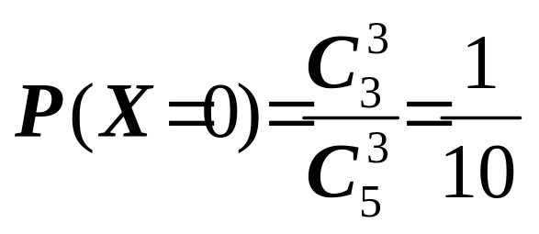
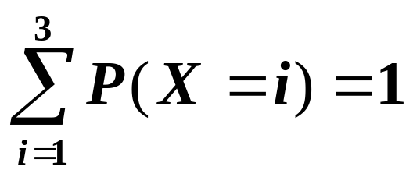
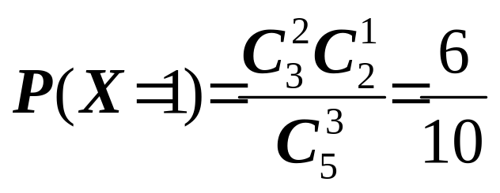
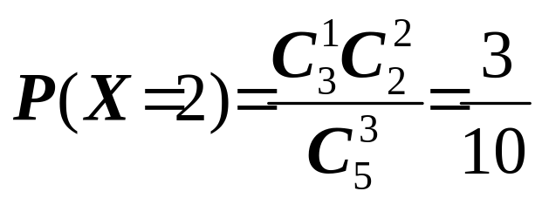
例1
从中任取3 个球
取到的白球数X是一个随机变量
X可能取的值是0,1,2
取每个值的概率为
且
这样，我们就掌握了X这个随机变量取值的概率规律.

Slide 3
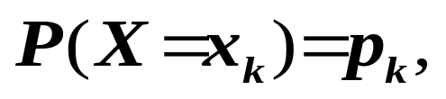
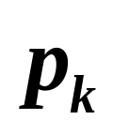
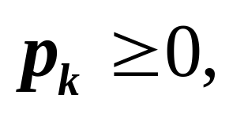
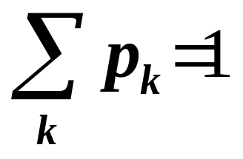
一般地，我们给出如下定义:
定义1 ：设x_{k}(k=1,2, …)是离散型随机变量X所取的一切可能值，称
k=1,2,… …
为离散型随机变量X的概率函数或分布律，也称概率分布.
其中 (k=1,2, …) 满足：
用这两条性质判断
一个函数是否是
概率函数
（1）
k=1,2, …
（2）

Slide 4
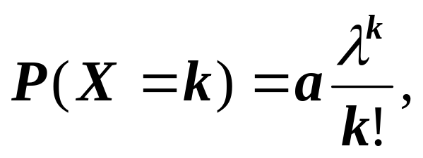
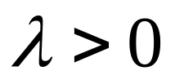
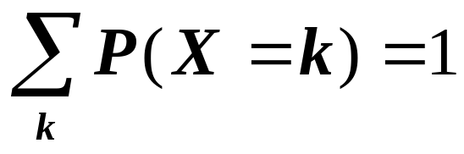
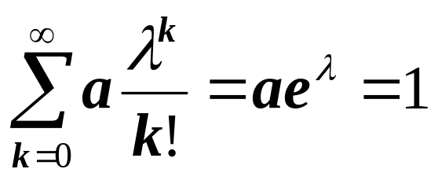
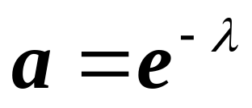
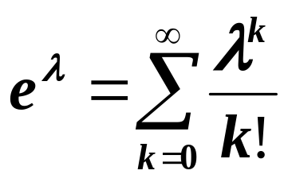
例2.
设随机变量X的概率函数为：
k =0,1,2, …,
试确定常数a .
解: 依据概率函数的性质:
P(X =k)≥0,
欲使上述函数为概率函数
应有
a≥0
从中解得
这里用到了常见的
幂级数展开式

Slide 5
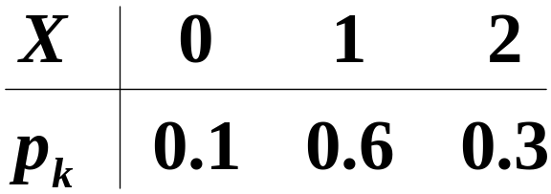
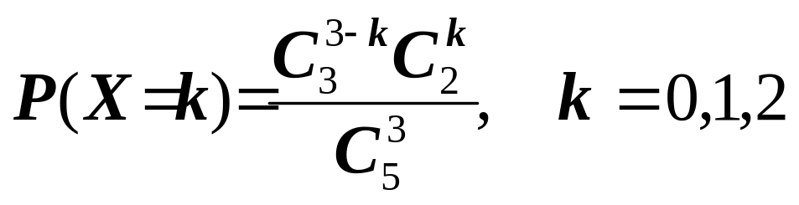
二、表示方法
再看例1
（1）列表法：
任取3 个球
P_{K}
（2）图示法
0.6
0.3
0.1
X为取到的白球数
0
1
2
k
（3）公式法
X可能取的值
是0,1,2

Slide 6


三、举例
例3. 某篮球运动员投中篮圈概率是0.9，求他两次独立投篮投中次数X的概率分布.
解： X可取0、1、2为值
P(X =0)=(0.1)(0.1)=0.01
P(X =1)= 2(0.9)(0.1) =0.18
P(X =2)=(0.9)(0.9)=0.81
且 P(X =0)+ P(X =1)+ P(X =2)=1

Slide 7
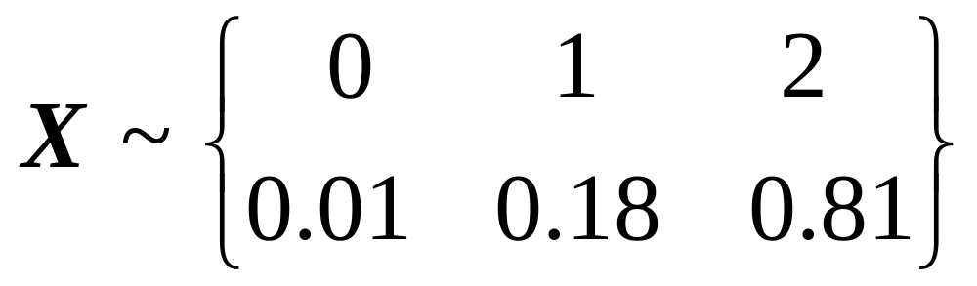
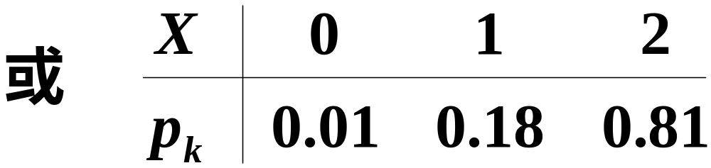
常常表示为：
这就是X的概率分布.

Slide 8
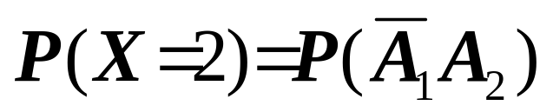
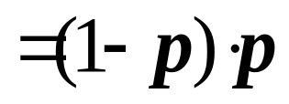
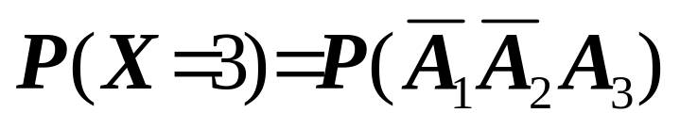
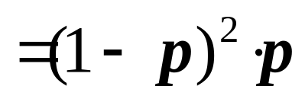

例4. 某射手连续向一目标射击，直到命中为止，已知他每发命中的概率是p，求所需射击发数X 的概率函数.
解: 显然，X 可能取的值是1,2,… ，
为计算 P(X =k )， k = 1,2, …，
设
A_{k} = {第k发命中}，k =1, 2, …，
于是
P(X=1)=P(A₁)=p,

Slide 9
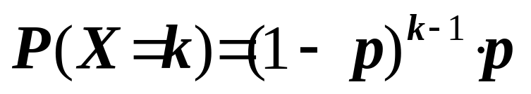
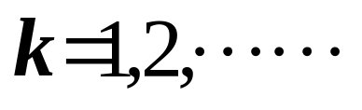
设
A_{k} = {第k发命中}，k =1, 2, …，
于是
P(X=1)=P(A₁)=p,
可见
这就是求所需射击发数X的概率函数.

Slide 10
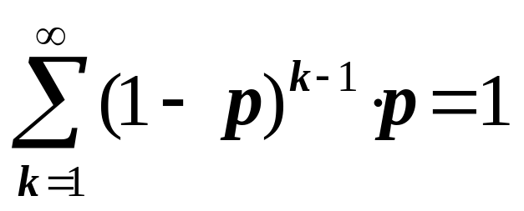
若随机变量X的概率函数如上式，则称X具有几何分布.
不难验证:

Slide 11

例5. 一汽车沿一街道行驶，需要通过三个均设有红绿信号灯的路口，每个信号灯为红或绿与其它信号灯为红或绿相互独立，且红绿两种信号灯显示的时间相等. 以X表示该汽车首次遇到红灯前已通过的路口的个数，求X的概率分布.
解: 依题意, X可取值0, 1, 2, 3.
设
A_{i}={第i个路口遇红灯}, i=1,2,3
路口1
路口2
路口3
P(X=0)=P(A₁)=1/2,

Slide 12
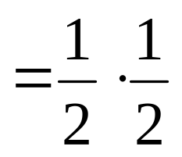
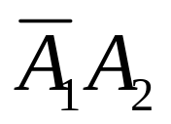
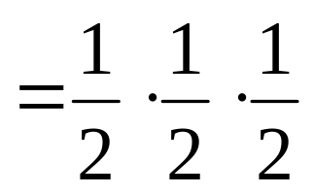
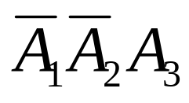
X表示该汽车首次遇到红灯前已通过的路口的个数
设
A_{i}={第i个路口遇红灯}, i=1,2,3
路口1
路口2
路口3
P(X=1)=P( )
= 1/4
路口1
路口2
路口3
P(X=2)=P( )
=1/8

Slide 13

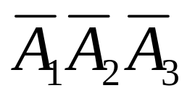
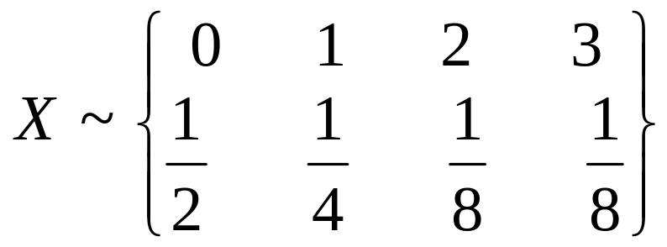
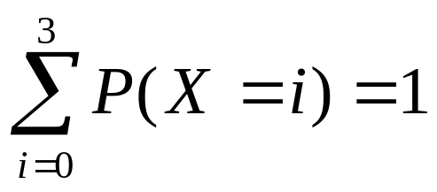
X表示该汽车首次遇到红灯前已通过的路口的个数
设
A_{i}={第i个路口遇红灯}, i=1,2,3
路口1
路口2
路口3
P(X=3)= P( )
=1/8
即
不难看到

Slide 14
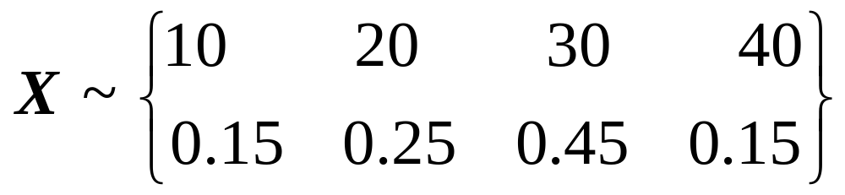
只要知道了随机变量的概率分布，就可以计算与该随机变量有关的事件的概率.
例6. 某加油站替公共汽车站代营出租汽车业务，每出租一辆汽车，可从出租公司得到3元. 因代营业务，每天加油站要多付给职工服务费60元. 设每天出租汽车数 X是一个随机变量，它的概率分布如下：
求因代营业务得到的收入大于当天的额外
支出费用的概率.

Slide 15
分析：加油站代营每出租一辆车，可得3元.
每天出租汽车数为X，因代营业务得到的收入
为3 X元.
每天加油站要多付给职工服务费60元，即
当天的额外支出费用.
因代营业务得到的收入大于当天的额外支出费用的概率为：
P{3X>60}
即 P{X>20}

Slide 16
注意到
P{X>20}=P{X=30}+P{X=40}=0.6
也就是说，加油站因代营业务得到的收入大于当天的额外支出费用的概率为0.6.

Slide 17

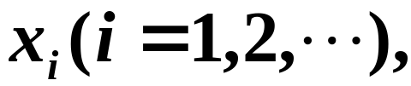
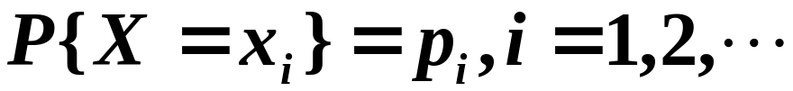







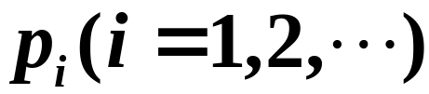
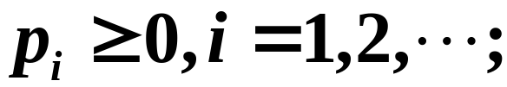
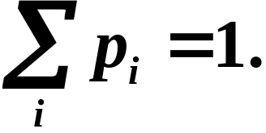
小结: 1.
设离散随机变量
的所有可能的取值为
称
为
的概率分布或分布律，
也称为概率函数.
2.
常用表格形式来表示
的概率分布：
由概率的定义，
必然满足：
(1)
(2)

Slide 18
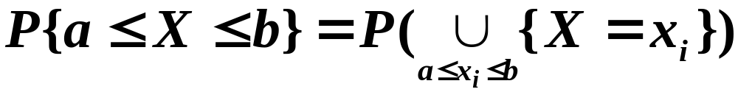
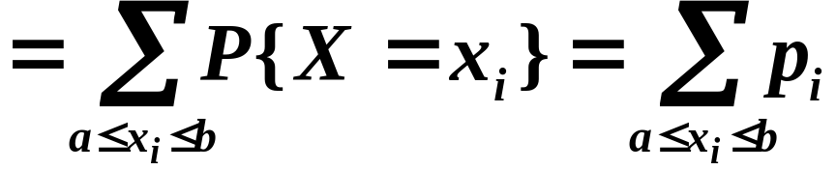

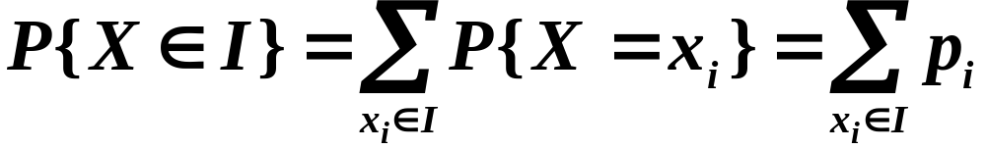
3.
关于分布律的说明
若已知一个离散型随机变量
的概率分布
则可以求得所生成的任何事件概率，
特别地，
一般地，若
是一个区间，
则

Slide 19






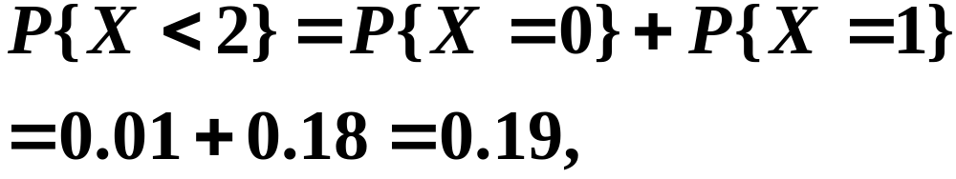
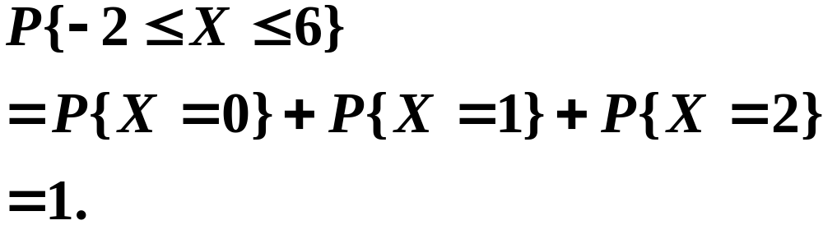
例如，
设
的概率分布为：
则

Slide 20


4.
退化分布
定义
若一个随机变量
即
以概率1取某一常数，
则称
服从
处的退化分布.
注：
其之所以称为退化分布，
是因为其取值几乎是
确定的，
即随机变量退化成了一个确定
的常数.
对于离散型随机变量，如果知道了它的概率函数,也就知道了该随机变量取值的概率规律. 在这个意义上，我们说
离散型随机变量由它的概率函数唯一确定.

Slide 21
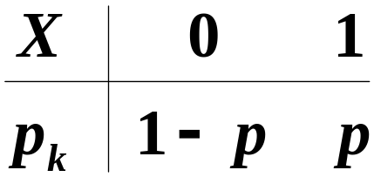
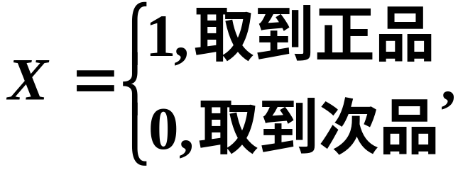
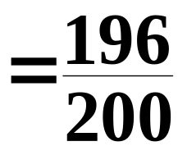
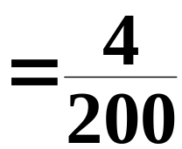




2.2.2 常见的离散型分布
一、0-1分布:
例1
200 件产品中,
有 196 件是正品,
4 件是次品,
今从中随机地抽取一件,
若规定
则
于是,
服从参数为 0.98 的两点分布.

Slide 22


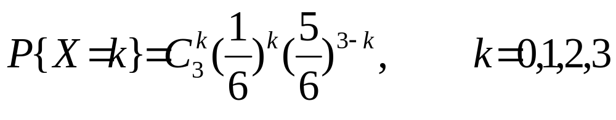
二、二项分布
例2 将一枚均匀骰子抛掷3次，
令X 表示3次中出现“4”点的次数
由伯努利概型不难求得，
X的概率函数是：

Slide 23


一般地，设在一次试验中我们只考虑两个
互逆的结果：A或 ， 或者形象地把两个互逆结果叫做“成功”和“失败”.
掷骰子：“掷出4点”，“未掷出4点”
新生儿：“是男孩”，“是女孩”
抽验产品：“是正品”，“是次品”

Slide 24
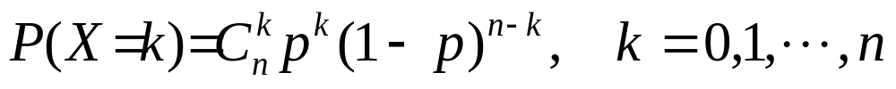
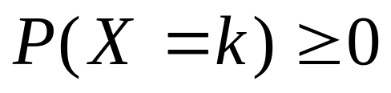

用X表示n重伯努利试验中事件A（成功）出现的次数，则
不难验证：
（1）
（2）
当n=1时，
P(X=k)=p^{k}(1-p)^{1-k},k=0,1
称X服从0-1分布
称随机变量X服从参数为n和p的二项分布，记作
X~B(n,p)

Slide 25


二项分布的图形特点：
X~B(n,p)
P_{k}
对于固定n及p，当k增加时 ,概率P(X=k) 先是随之增加直至 达到最大值, 随后单调减少.
n
n=10,p=0.7
当(n+1)p不为整数时，二项概率P(X=k)在k=[(n+1)p]达到最大值；
( [x] 表示不超过 x 的最大整数)

Slide 26
二项分布的图形特点：
X~B(n,p)
P_{k}
对于固定n及p，当k增加时 ,概率P(X=k) 先是随之增加直至 达到最大值, 随后单调减少.
n
0
n=13,p=0.5
当(n+1)p为整数时，二项概率P(X=k)在k=(n +1)p和k =(n+1)p-1处达到最大值.

Slide 27

例3 已知100个产品中有5个次品，现从中
有放回地取3次，每次任取1个，求在所取的3个中恰有2个次品的概率.
解: 因为这是有放回地取3次，因此这3 次试验
的条件完全相同且独立，它是伯努利试验.
依题意，每次试验取到次品的概率为0.05.
设X为所取的3个中的次品数，
则
X ~B(3,0.05)，
于是，所求概率为：

Slide 28

注：若将本例中的“有放回”改为”无放回”，那么各次试验条件就不同了，不是伯努利概型，此时，只能用古典概型求解.
请思考：
古典概型与伯努利概型不同，有何区别？

Slide 29

伯努利概型对试验结果没有等可能的要求，但有下述要求：
（1）每次试验条件相同；
（2）每次试验只考虑两个互逆结果A或 ，
且P(A)=p ， ；
（3）各次试验相互独立.
可以简单地说，
二项分布描述的是n重伯努利试验中出现
“成功”次数X的概率分布.

Slide 30




例4 某类灯泡使用时数在1000小时以上
的概率是0.2，求三个灯泡在使用1000
小时以后最多只有一个坏了的概率.
解: 设X为三个灯泡在使用1000小时已坏的灯泡数 .
X ~ B (3, 0.8)，
把观察一个灯泡的使用
时数看作一次试验,
“使用到1000小时已坏”
视为“成功”.每次试验,
“成功”的概率为0.8
P(X 1) =P(X=0)+P(X=1)
=(0.2⁾³+3(0.8)(0.2)²
=0.104

Slide 31





例5
某人进行射击,
设每次射击的命中率为 0.02,
独立射击400次,
试求至少击中两次的概率.
解
将一次射击看成是一次试验.
设击中的次数为
则
的分布律为
于是所求概率为

Slide 32


例6
设有 80 台同类型设备,
各台工作是相互独立
的,
发生故障的概率都是 0.01,
且一台设备的故障
能由一个人处理.
考虑两种配备维修工人的方法,
其一是由 4 人维护,
每人负责 20 台;
其二是由 3人
共同维护 80 台.
试比较这两种方法在设备发生故
障时
不能及时维修的概率的大小.
解
按第一种方法.
以
记“第 1 人维护的 20 台
中同一时刻发生故障的台数”,
以
表示
“第
人维护的 20 台中发生故障不能及时维
修”,

Slide 33




则知 80台中发生故障不能及时维修的概率为
而
故有

Slide 34




解
即
按第二种方法.
以
记 80 台中同一时刻发生故障
的台数.
此时
故 80 台中发生故障
而不能及时维修的概率为
结果表明,
在后一种情况尽管任务重了
(每人平均
维护约 27 台),
但工作效率不仅没有降低,
反而提
高了.

Slide 35

三、二项分布的泊松近似
当试验次数n很大时，计算二项概率变得很麻烦，如要计算
或诸如此类的计算问题，必须寻求近似方法.
我们先来介绍二项分布的泊松近似，后面，我们将介绍二项分布的正态近似.

Slide 36





泊松定理
设 是一个正整数， ，则有
定理的条件意味着当 n很大时，p_{n} 必定很小. 因此，泊松定理表明，当 n 很大，p 很小时有以下近似式：
其中

Slide 37

其中
实际计算中，
n 100, np 10 时近似效果就很好
当 n很大时，p不是很小，而是很大( 接近于1)时， 能否应用二项分布的泊松近似？

Slide 38







例7
某公司生产一种产品 300 件,
根据历史生产记
录知废品率为 0.01,
问现在这 300 件产品经检验
废
品数大于 5 的概率是多少?
解
把每件产品的检验看作一次伯努利试验,
它有
两个结果:
{正品},
{废品}.
检验 300 件产
品
就是作 300 次独立的伯努利试验.
用
表示检验
出的废品数,
则
我们要计算
对
有
于是,
得

Slide 39



解
我们要计算
对
有
于是,
得
查泊松分布表,
得

Slide 40
例8 为保证设备正常工作，需要配备适量的维修人员 . 设共有300台设备，每台的工作相互独立，发生故障的概率都是0.01.若在通常的情况下，一台设备的故障可由一人来处理 . 问至少应配备多少维修人员，才能保证当设备发生故障时不能及时维修的概率小于0.01?
我们先对题目进行分析：

Slide 41
300台设备，独立工作，出故障概率都是0.01. 一台设备故障一人来处理.
问至少配备多少维修人员，才能保证当设备发生故障时不能及时维修的概率小于0.01?
设X为300台设备同时发生故障的台数，
300台设备，独立工作，每台出故障概率
p=0.01 . 可看作n=300的伯努利概型.
可见，
X~B(n,p)，n=300, p=0.01

Slide 42
300台设备，独立工作，出故障概率都是0.01 . 一台设备故障一人来处理.
问至少配备多少维修人员，才能保证当设备发生故障时不能及时维修的概率小于0.01?
设X为300台设备同时发生故障的台数，
X~B(n,p)，n=300, p=0.01
设需配备N个维修人员，
所求的是满足
P(X>N) < 0.01 或 P(X N) 0.99
的最小的N.

Slide 43




下面给出正式求解过程：
解：设X为300台设备同时发生故障的台数，
X~B(n,p)，n=300, p=0.01
设需配备N个维修人员，
所求的是满足
P(X>N) < 0.01的最小的N.
P(X>N)
n大,p小,np=3,
用 =np=3
的泊松近似

Slide 44



我们求满足
的最小的N.
查泊松分布表得
N+1 9,
即N 8
即至少需配备8个维修人员.

Slide 45
让我们回忆一下介绍的泊松定理：
设 是一个正整数， ，则有
等式右端给出的概率分布，是又一种重要的离散型分布：
泊松分布

Slide 46


四、泊松分布的定义及图形特点
设随机变量X所有可能取的值为0 , 1 , 2 , … , 且概率分布为：
其中 >0 是常数,则称 X 服从参数为 的
泊松分布,记作X~π( ).

Slide 47


泊松分布的图形特点：
X~π( )

Slide 48

历史上，泊松分布是作为二项分布的近似，于1837年由法国数学家泊松引入的 .
近数十年来，泊松分布日益显示
其重要性,成为概率论中最重要的几个分布之一.
在实际中，许多随机现象服从或近似服从泊松分布.

Slide 49




我们把在每次试验中出现概率很小的事件称作稀有事件.
如地震、火山爆发、特大洪水、意外事故等等
由泊松定理，n重伯努利试验中稀有事件出现的次数近似地服从泊松分布.
泊松分布在管理科学、运筹学以及自然
科学的某些问题中都占有重要的地位 .

Slide 50
例9: 一家商店采用科学管理，由该商店过去的销售记录知道，某种商品每月的销售数可以用参数λ=5的泊松分布来描述，为了以95%以上的把握保证不脱销，问商店在月底至少应进某种商品多少件？
解:
设该商品每月的销售数为X,
已知X服从参数λ=5的泊松分布.
设商店在月底应进某种商品m件,
求满足
P(X≤m)>0.95
的最小的m .
销售数
进货数

Slide 51



求满足
P(X≤m)>0.95
的最小的m.
也即
P(X>m) ≤ 0.05
或
查泊松分布表得
于是得 m+1=10,
m=9件

